Slide 1


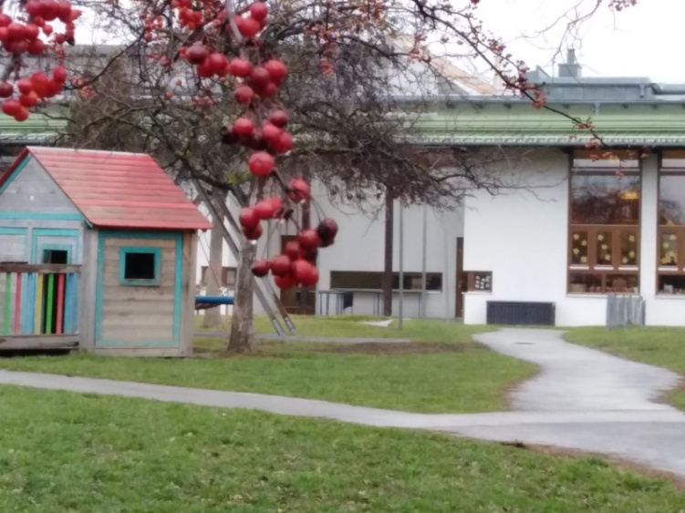
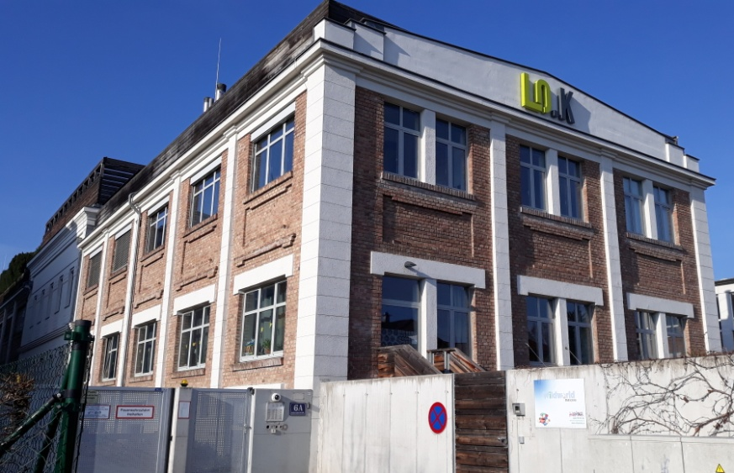
1.- 4. 12. 2019
Stáž Rakousko - Vídeň

Slide 2
Systém školství
Vzdělávání začíná mateřskou školou ve 3 letech
Volksschule je základní škola, kterou děti navštěvují od 6 do 10 let
dále mají na výběr ze čtyř typů škol :
Hauptschule – učňovská škola
Gymnasium – škola orientovaná na univerzitní směr (8 let)
Obchodní škola -sekretářská, účetnická (4roky na Gymnasium a následně 5 let obchodní školy)
Elektronická škola – (4roky Gymnasium nebo Haptschule a poté elektronické studie)
Pak následuje Postsekundární a terciární školství

Slide 3
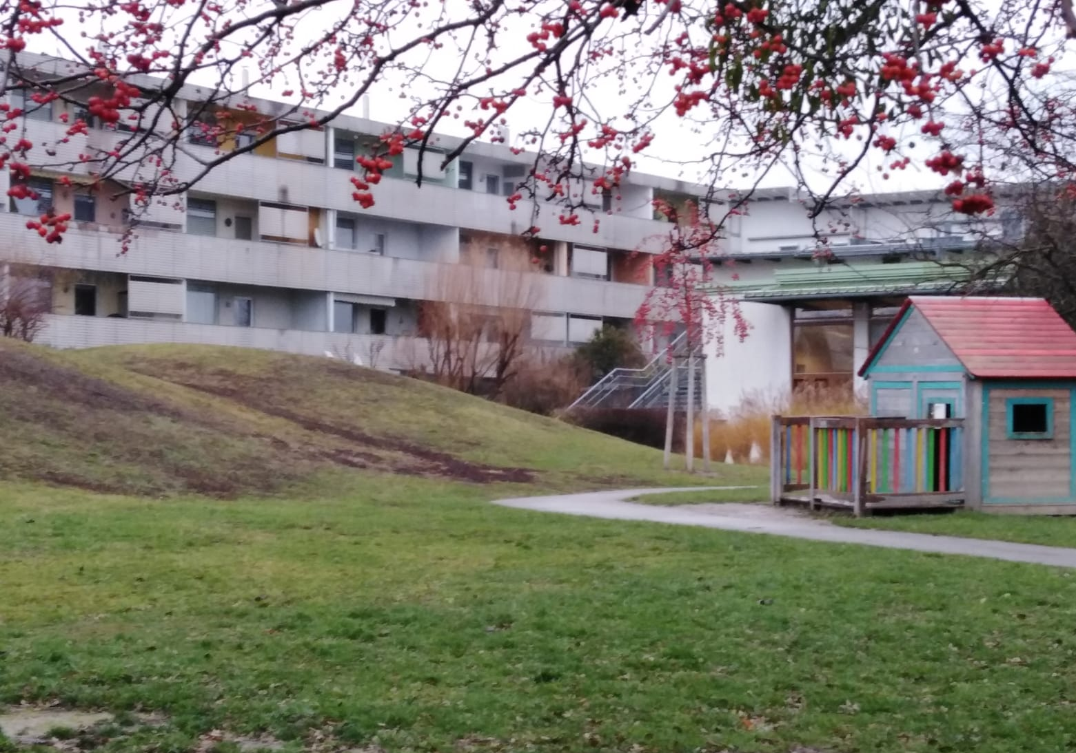
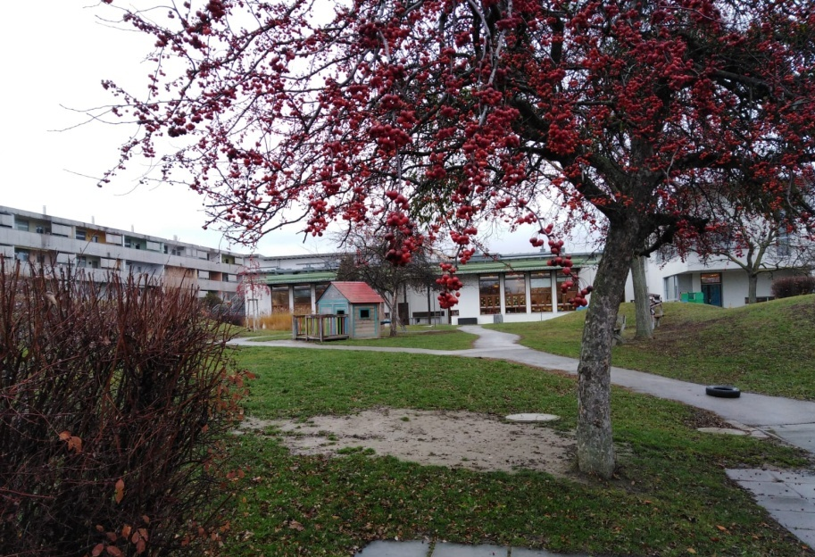
Kinder Company
Franz Mika Weg
Samostatná mateřská škola na začátku Oberlaa – v sousedství osady postavené obcí Vídeň
Má vlastní zahradu s dostatkem místa pro všech 8 skupin
- 2 skup. Batolata 1- 3roky, 1 rodinná skupina 1- 6 let, 4 skupiny 3- 6 let, 1 Hortgruppe 6 – 10let
Základním principem jejich dvojjazyčného vzdělávání je stálá přítomnost anglicky mluvícího asistenta v každé skupině. Asistent doplňuje německy mluvícího pedagoga, který zodpovídá za děti
Každé 2 – 3 roky stanoví mateřská společnost nové „hlavní téma“, aby bylo možné pomocí pedagogické práce vyzvednout a řešit aktuální témata dne – přizpůsobená potřebám dětí

Slide 4
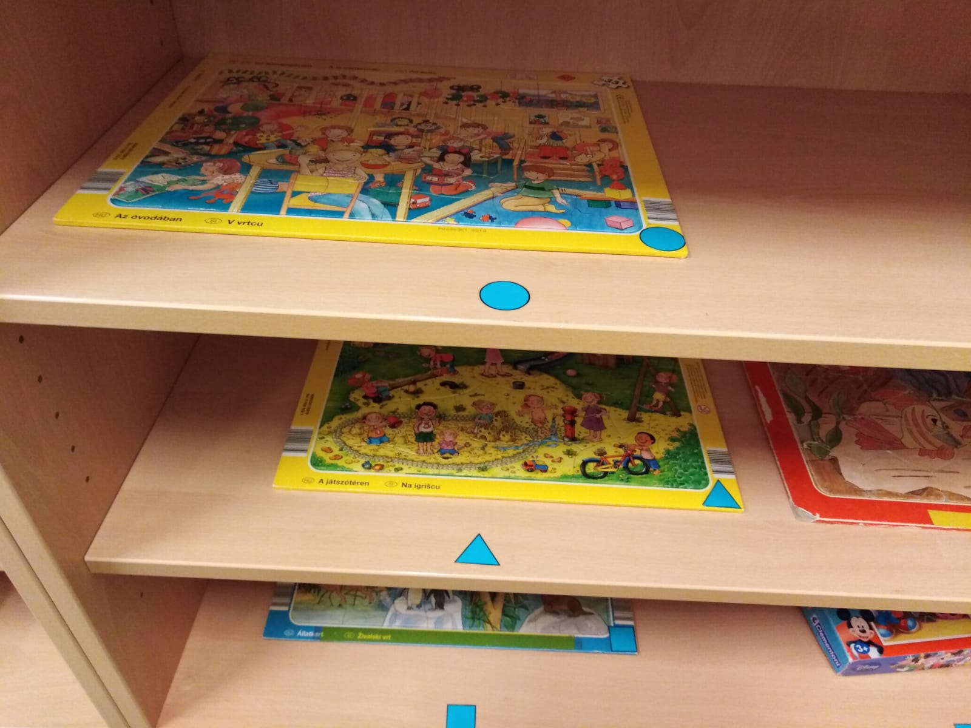
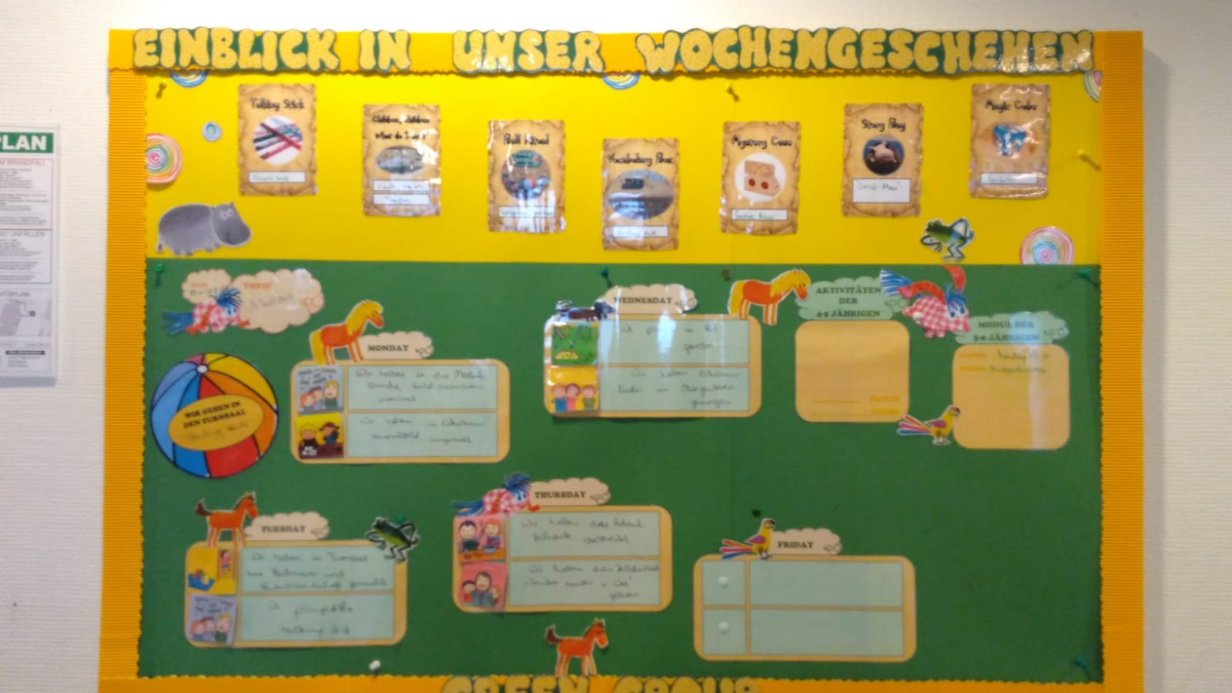
jk
Ve třídě je 25 dětí ve věku od 5 – 6 let, pedagog a asistentka
Při ranních hrách si každé dítě vybere v jakém hracím koutku si bude hrát či tvořit, asistentka či pedagog se individuálně věnuje dětem, které to potřebují, např. dětem s OMJ
V kruhu si učitel s dětmi povídá o aktuálním tématu, např. Mikuláš, Advent, asistent se individuálně věnuje dětem s OMJ a činnosti jim dle potřeby vysvětluje, opakuje s nimi výrazy apod.
Při změně činnosti zvolené dítě zazvoní na tibetskou mísu, zpěvem upozorní na to, že se bude dít něco jiného
Dopoledne či odpoledne využívají velikou zahradu, kde si děti hrají v domečku, na průlezkách, v písku, mohou hrát míčové hry apod.

Slide 5

Wildworld
Gatterederstraße
Mateřská škola se nachází v přední části objektu Gatterederstraße v dobré lokalitě poblíž Rose Hill, ve školce jsou 4 skupiny, 1 skup. dětí od 1 – 4 let a 3 skup. od 3 – 6let
Ve školce mají prostornou cvičební místnost a malou zahradu
Jako klasicky fungující mateřská škola podporuje děti s OMJ v hledání a rozvíjení jejich osobních stránek
Čím více smyslů se využívá při procesu učení dítěte s OMJ, tím silnější a intenzivnější získané poznatky jsou uloženy
Hlavním požadavkem pro dětské učení, je to, že se děti s OMJ cítí bezpečně a jsou přijímány jaké jsou

Slide 6
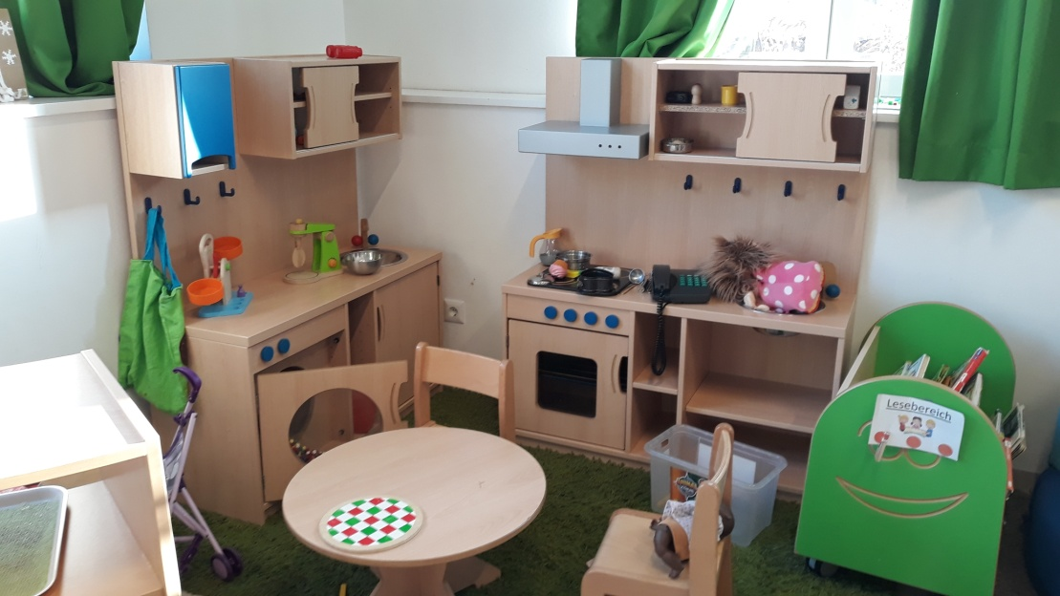
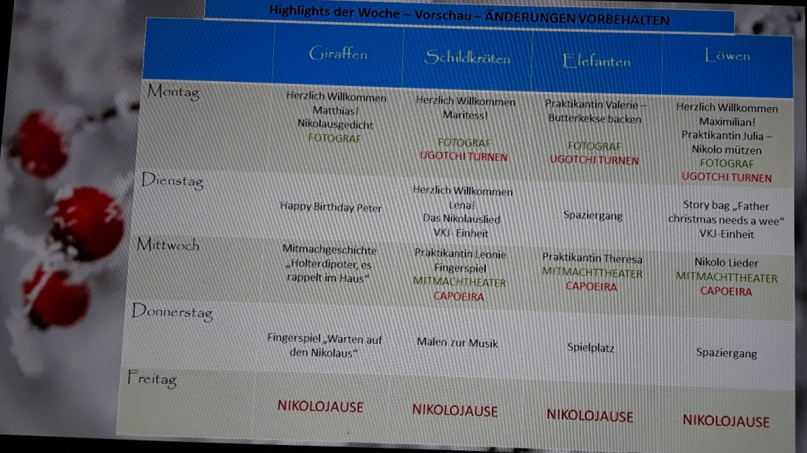
Ve třídě je 22 dětí od 3 – 6 let, pedagog asistent a studentka
Při ranních hrách děti podle své potřeby svačí, ostatní děti se věnují různým činnostem, buď tvoří u stolu s asistentkou nebo si hrají v koutcích, u stolečku staví puzzle či si staví s kamarády. Pedagog se individuálně věnuje dětem s OMJ.
V kruhu pedagog sdělí dětem co se v onen den bude dít, poví si o aktuálním tématu, jako je Advent, divadlo… dětem s OMJ vše vysvětluje asistent je-li potřeba
Divadlo – „Dělej se mnou“ – herci si vyberou několik dětí, které při představení budou hrát
Děti využívají tělocvičnu v přízemí školky, ven chodí 2x týdně na větší vycházku nebo využívají malou zahradu

Slide 7
Metody a formy práce s OMJ
Důležitý je individuální přístup k dětem s OMJ
Komunikační kartičky s obrázky – učitel či asistent podle potřeby používá při komunikaci s dětmi s OMJ
Store bag – taška, kde je knížka a postavičky pro děti s OMJ
- děti s asistentkou sedí v kruhu ve skupince
Simon - skřítek, který dětem s OMJ pomáhá při komunikaci v jiném jazyce
- učitelka ho používá při individuální práci s dětmi s OMJ
Vocabulary – krabička, kde jsou ukrytá písmena z abecedy
- asistentka je používá u stolečku s dětmi OMJ
Písničky – celý den děti zpívají písně v různých jazycích při rituálech, např. při uklízení, při změně činností apod.

Slide 8
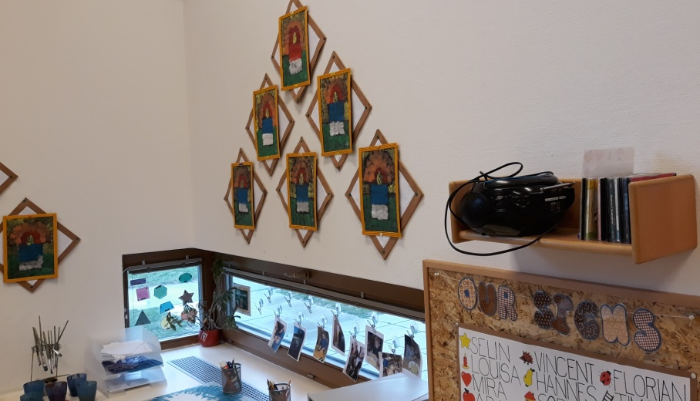
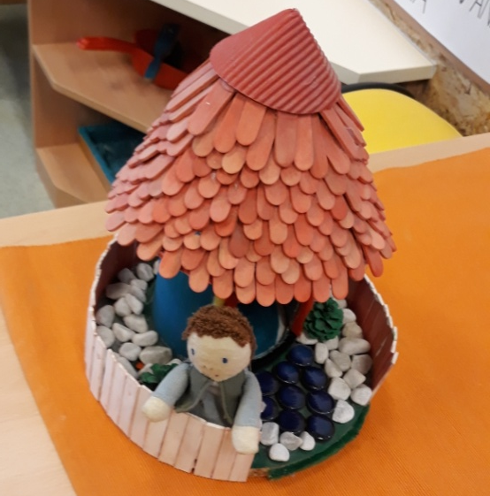
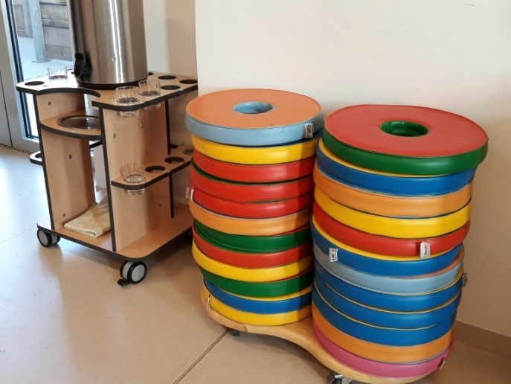

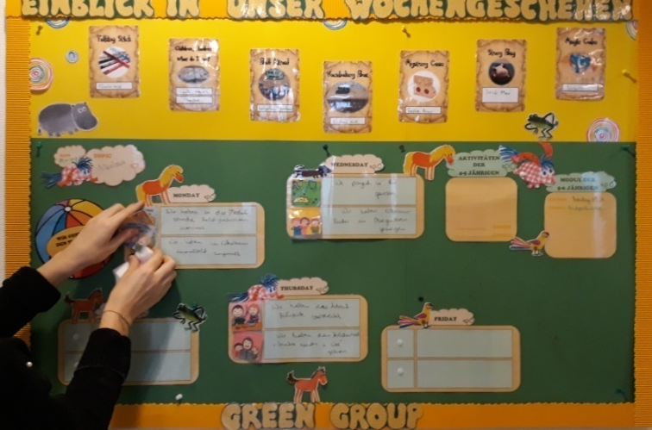
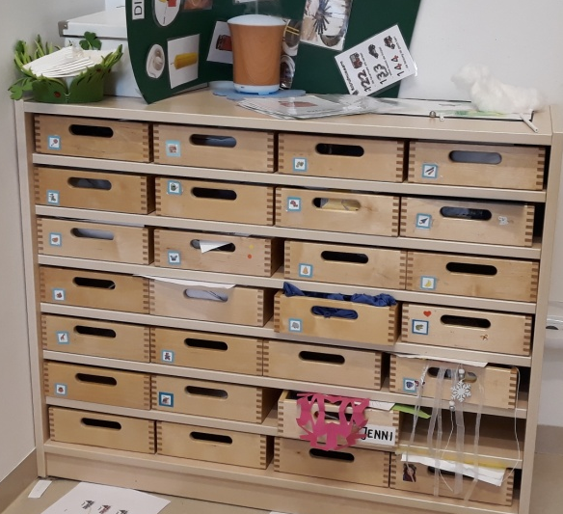
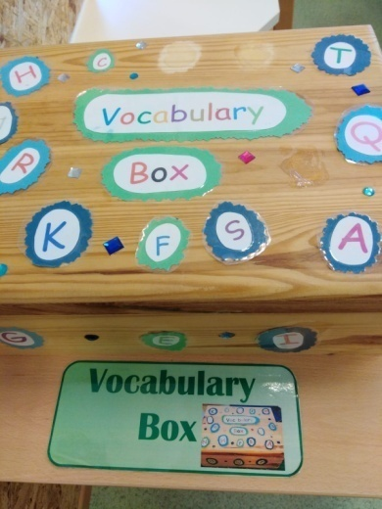
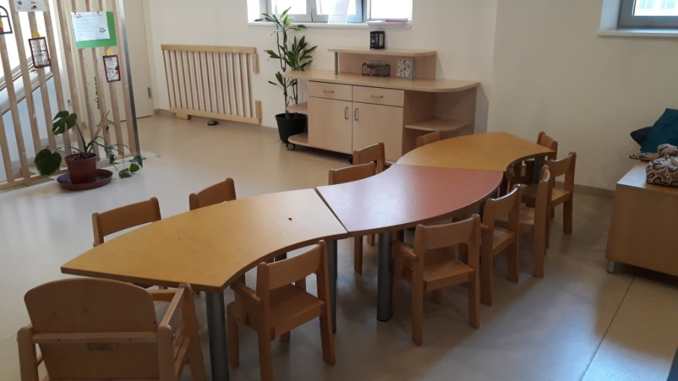
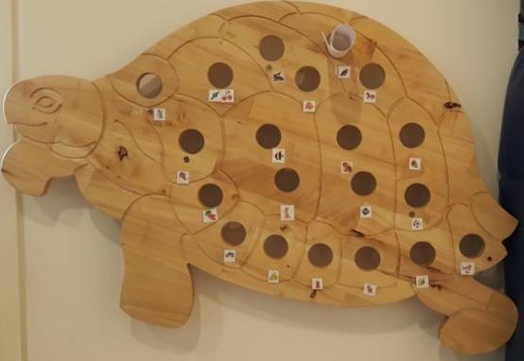

Slide 9
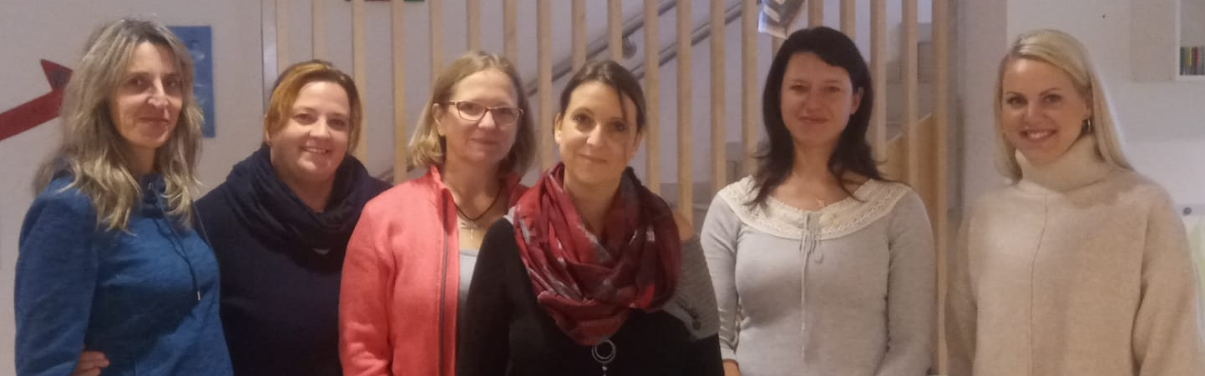
Shrnutí
Stáž pro nás byla velikým přínosem, jelikož jsme se dozvěděli, jak se pracuje s dětmi s OMJ i jinde v Evropě
Poznali jsme školský systém dané země a nepříliš odlišnou kulturu
Měli jsme možnost vidět pomůcky, které používají pro děti s OMJ
Seznámili jsme se s novými metodami, jak pracovat s dětmi s OMJ
Viděli jsme, jak pedagog i asistent přirozeně zapojují děti s OMJ do činností
Měli jsme možnost porovnat naše a rakouské školství s pedagogy i řediteli
Chtěli bychom více podporovat děti s OMJ, důležitá je spolupráce s rodiči

